Slide 1
PROJET
Anki

Slide 2
Sommaire
Cahier des charges
Rétro planning
Devis
Contrat de prestation

Slide 3
Cahier des Charges
Partie réalisation
Le contexte
Les besoins

Slide 4
Cahier des charges
Partie Réalisation
Client: Objectif 3W
Prestataire: JKJ DEV Section
Interlocuteur: M. Guignabaudet Damien

Slide 5
Cahier des charges
LE CONTEXTE
Rachat de blizzard par Objectif 3W
Fond illimité
Développement d’un jeu de carte sur le thème de HEARTHSTONE
support physique
support digital
Thème
REIKI
HUMAN BEATBOX

Slide 6
Cahier des charges
LES BESOINS
RÉALISATION DU DÉVELOPPEMENT DU JEU
RÉALISATION DE LA BASE DE DONNÉES
STOCKAGE DES DONNÉES DES COMPOSANTS DU JEU
HÉBERGEMENT SITE/SERVEUR
FORMATIONS

Slide 7
Cahier des charges
Réalisation du développement du jeu
Technologies retenues
HTML
CSS
JAVASCRIPT
PHP

Slide 8
Cahier des charges
Réalisation du développement du jeu
Le format souhaité
Le délai
Types de profil
Administrateur
Modérateur
Caster
Joueur
Eléments
Login
Mot de passe oublié
Inscription
Profil

Slide 9
Cahier des charges
Réalisation de la base de données
Type de données
Quantité
Exploitation de la base de données
Type de requêtes nécessaires

Slide 10
Cahier des charges
Stockage des données des composants du jeu
Format du stockage
Elements stockés
Cartes
Données des cartes
Profils joueurs
Plateaux

Slide 11
Cahier des charges
Hébergement site
Hébergement interne
-Serveur dédié
-Administration /maintenance
-Dépannage
-Spécificités du serveur
Bande passante privée 1 Gbit/s garantis
CPU : Intel Xeon-E 2386G -6c/12t - 3,5 GHz/4,7 GHz
Mémoire : de 32 à 128 Go DDR4 ECC
Stockage : SSD NVMe, HDD SATA jusqu’à 1To

Slide 12
Cahier des charges
Hébergement site
Gestion hébergement externe
Recevoir les requêtes et demandes du client.
Répercuter les requêtes et demandes du client auprès de l’hébergeur.
Effectuer le suivi des tickets support.
S’engager à traiter les demandes dans les meilleurs délais.
Faire un retour au client sur le suivi et l’avancée de ses demandes.
Cette gestion sera facturée 50 euros/HT par mois.

Slide 13
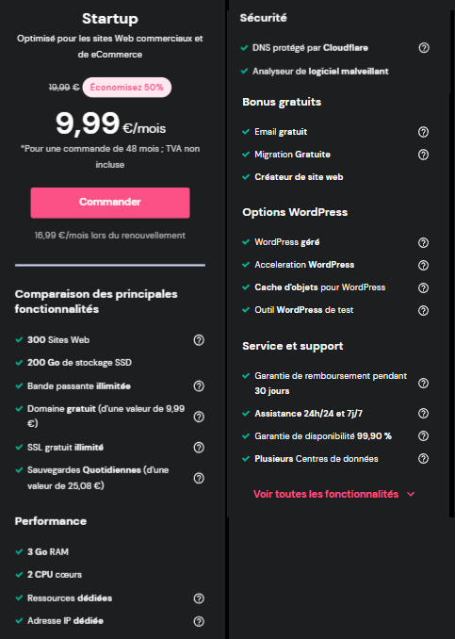
Hostinger start up:

Slide 14
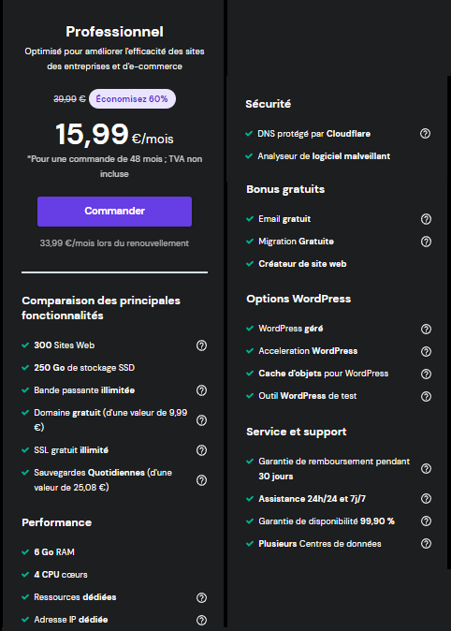
Hostinger professionnel:

Slide 15
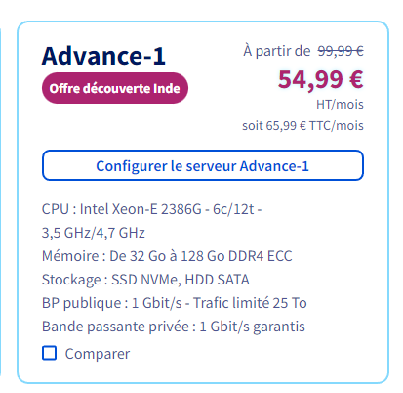
OVH:

Slide 16
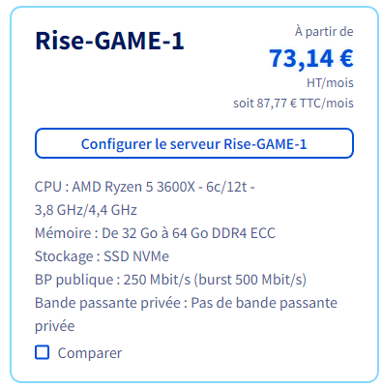
OVH:

Slide 17
Cahier des charges
Formations
Formation à l’utilisation du back-office
Gestion de la base de donnée

Slide 18
Rétroplanning

Slide 19
Devis

Slide 20
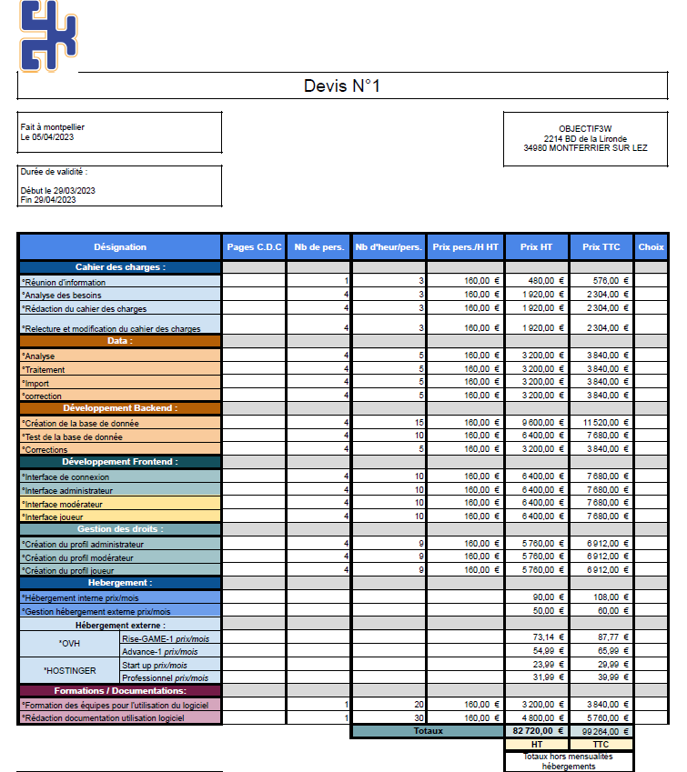

Slide 21
Contrat de prestation

Slide 22
Merci d’avoir le temps de nous écouter

